Slide 1
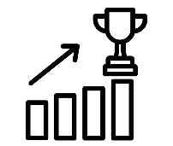
Uitdagingen
Begrippen
Workshop ‘Uitdagingen van overbevolking’
IBS Thema
Uitdagingen
Trends & ontwikkelingen
Best Practice
Visie
IBS Toetsing
Kennistoets
Visiedocument
Reflectiegesprek
Week 1 | Week 2 | Week 3 | Week 4 | Week 5 | Week 6 | Week 7 | Week 8 | Week 9

Slide 2
Workshop woensdag
Uitdagingen van overbevolking
Inspiratie sessie waarin jullie worden meegenomen in de uitdagingen als gevolg van overbevolking. Daarnaast worden de hoogtepunten van het ‘The Global Risks Report 2024’ besproken.
Toepassing
Te gebruiken voor:
LA 1 Uitdagingen
Onderdeel 1 ‘Oorzaak maatschappelijke uitdagingen’ van het visiedocument.
Tijdstip - locatie
10:15 of 11:15 - lokaal 7
Duur
45 minuten

Slide 3
Introductie

Slide 4
Introductie

Slide 5
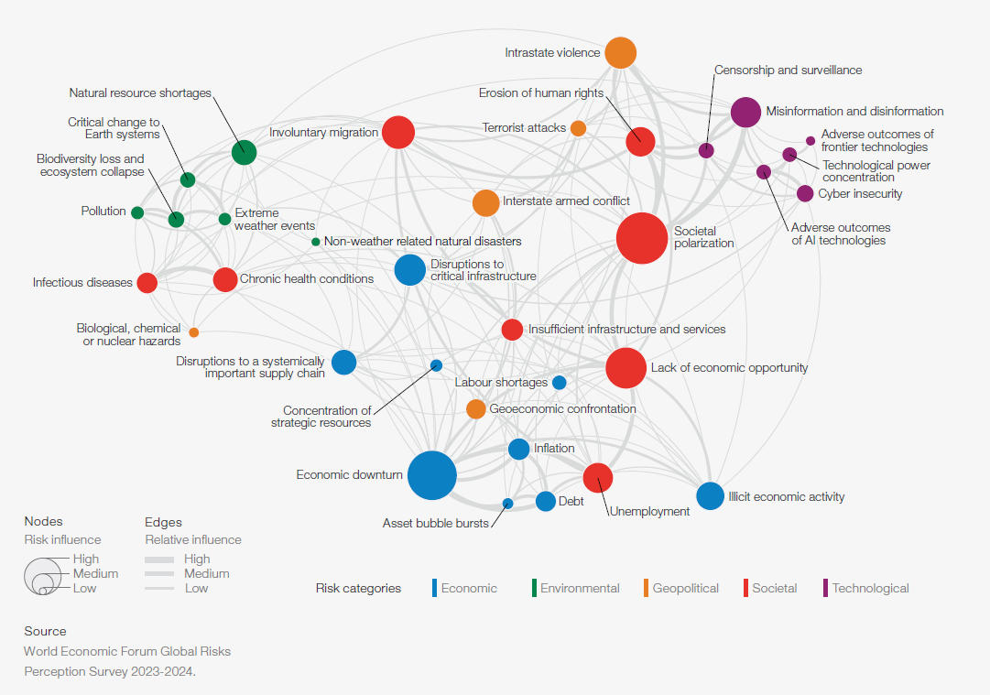
Introductie
Notes:
https://www.weforum.org/agenda/2023/01/global-risks-report-2023-experts-davos2023/

Slide 6
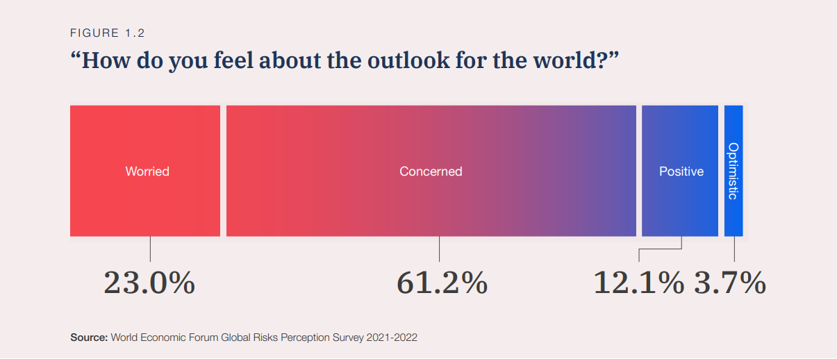
Introductie
Notes:
https://www.weforum.org/agenda/2023/01/global-risks-report-2023-experts-davos2023/

Slide 7
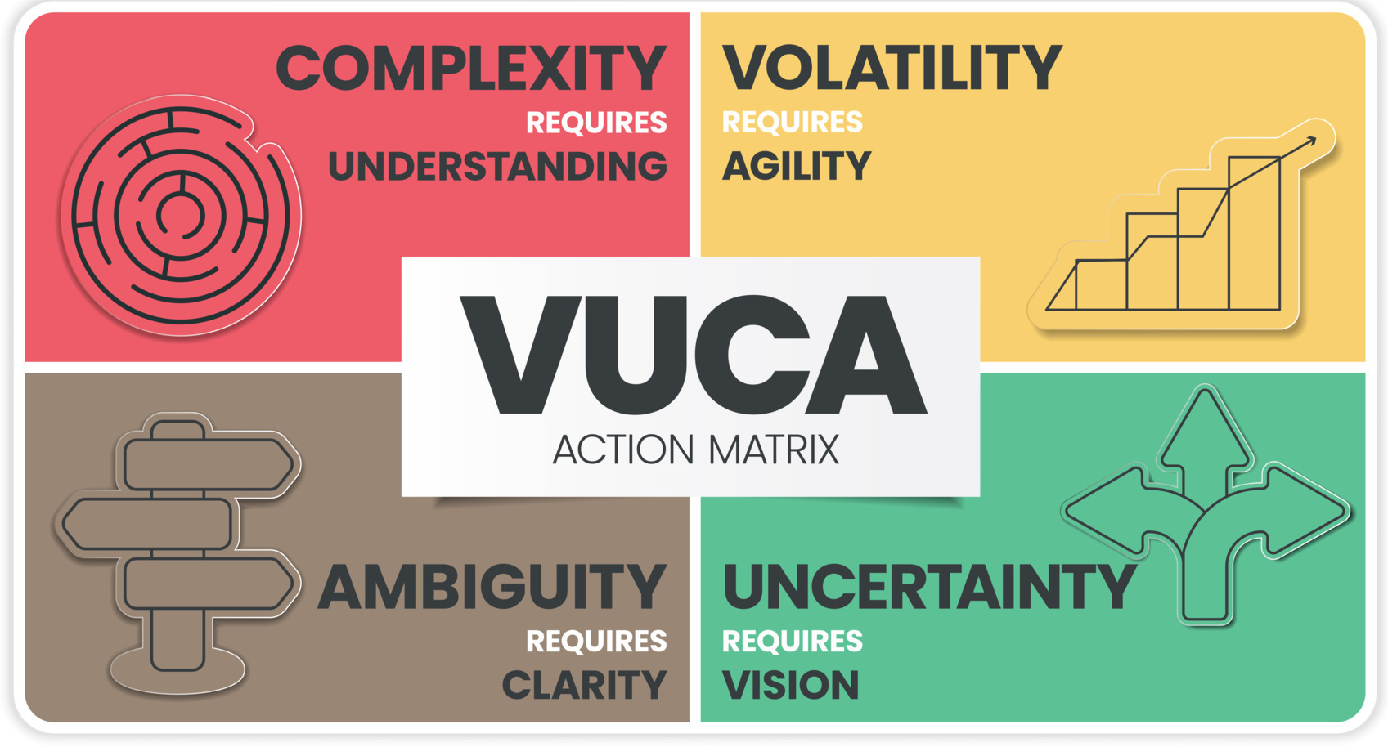
Introductie

Slide 8
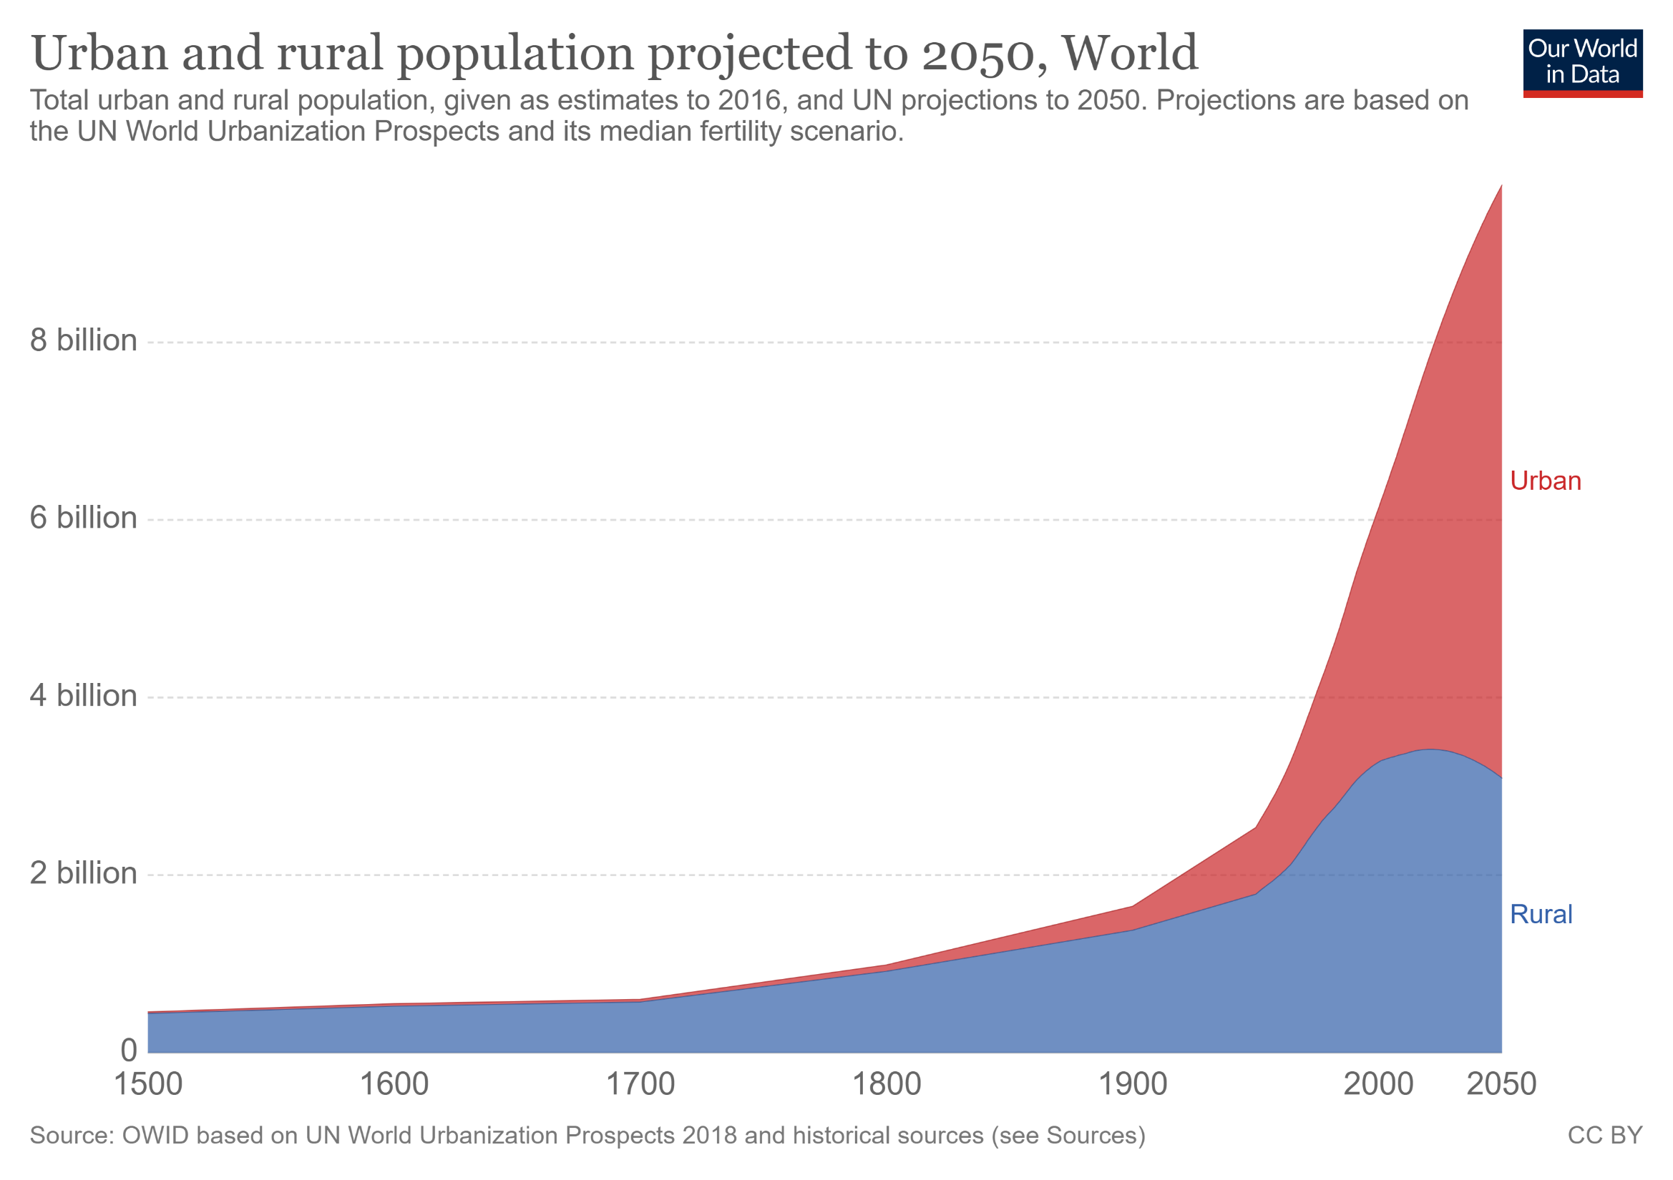
Uitdagingen van overbevolking
Notes:
https://ourworldindata.org/future-population-growth

Slide 9
Waar gaat het heen?
Notes:
https://www.youtube.com/watch?v=1pFWjjI4by0

Slide 10
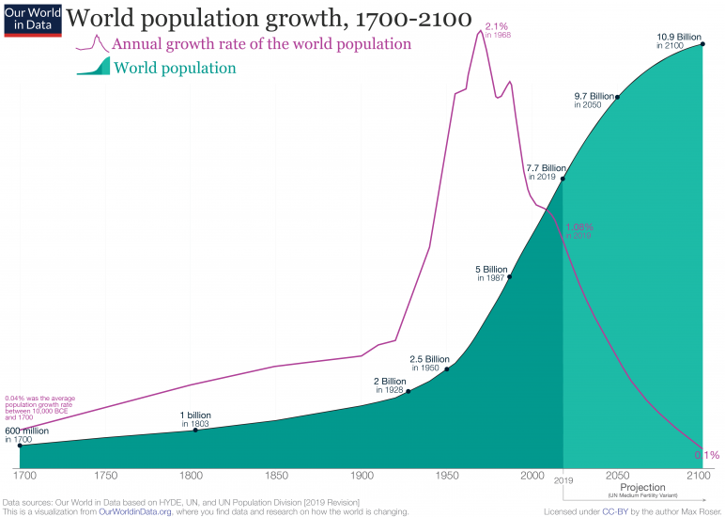
Uitdagingen van overbevolking
Notes:
https://ourworldindata.org/future-population-growth

Slide 11
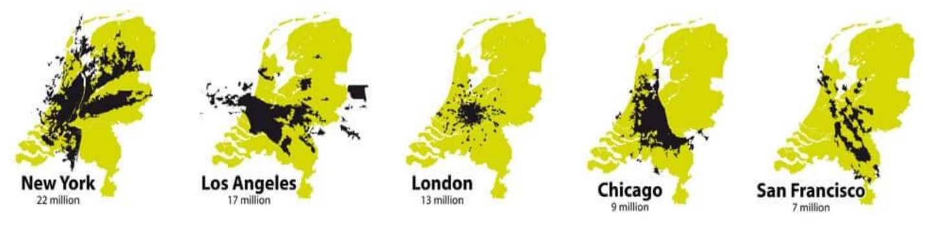
Waar gaat het heen?
Notes:
https://www.bciglobal.nl/nl/hoe-ziet-de-stad-eruit-na-covid-19-

Slide 12
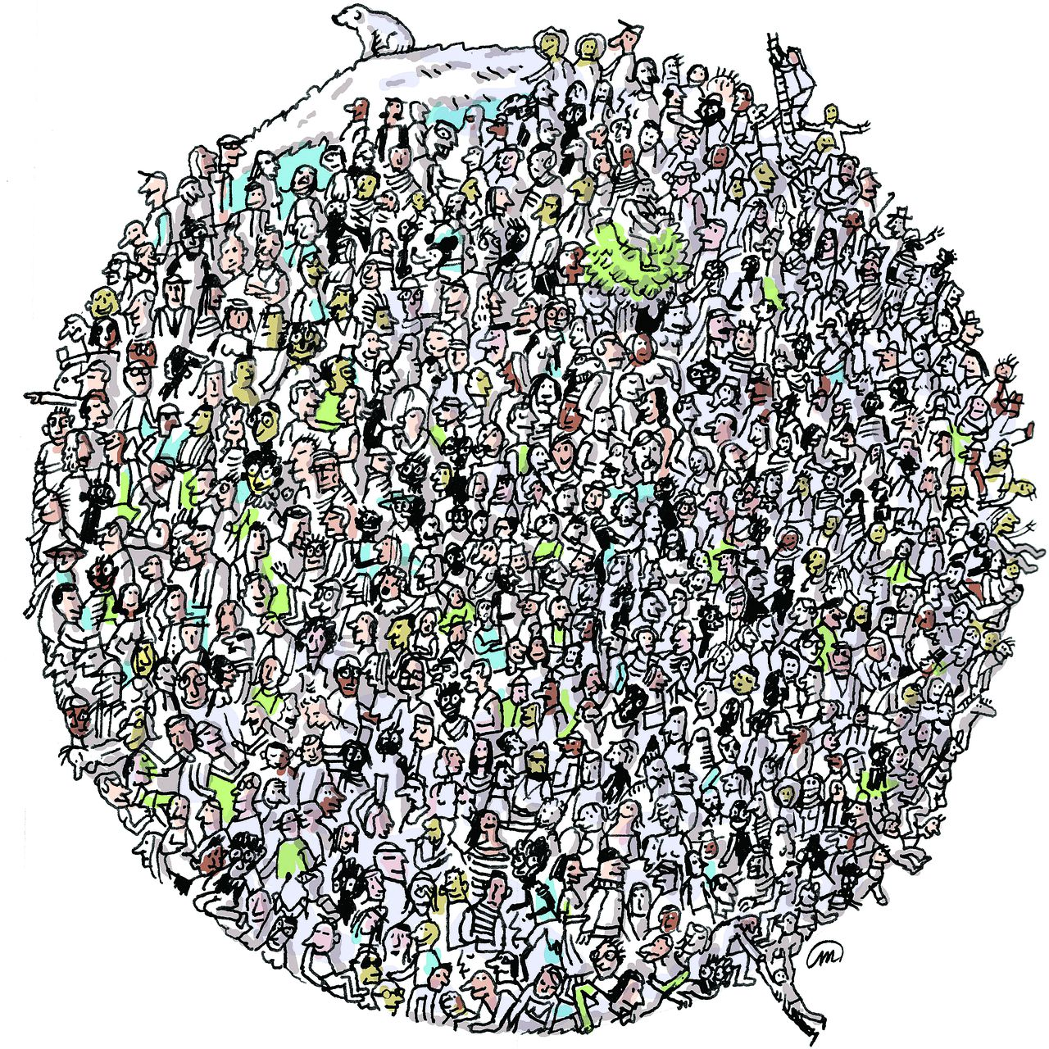
Uitdagingen van overbevolking
Notes:
https://ourworldindata.org/future-population-growth

Slide 13
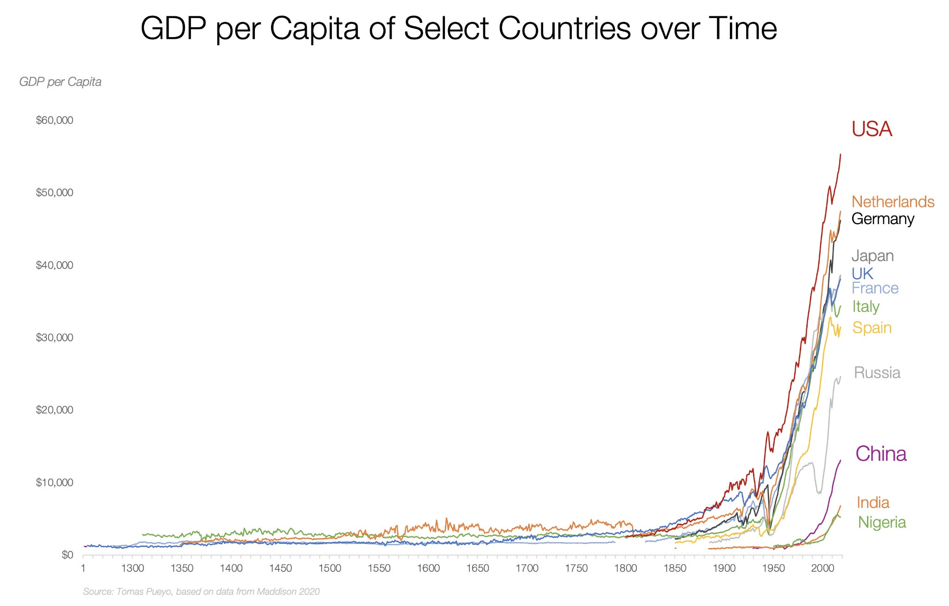
Uitdagingen van overbevolking
Notes:
https://esb.nu/afscheid-van-aandeelhouderskapitalisme-vereist-beperking-van-het-rendementsstreven/

Slide 14
Uitdagingen van overbevolking
Notes:
https://ourworldindata.org/technology-long-run

Slide 15
Notes:
https://globaia.org/acceleration

Slide 16
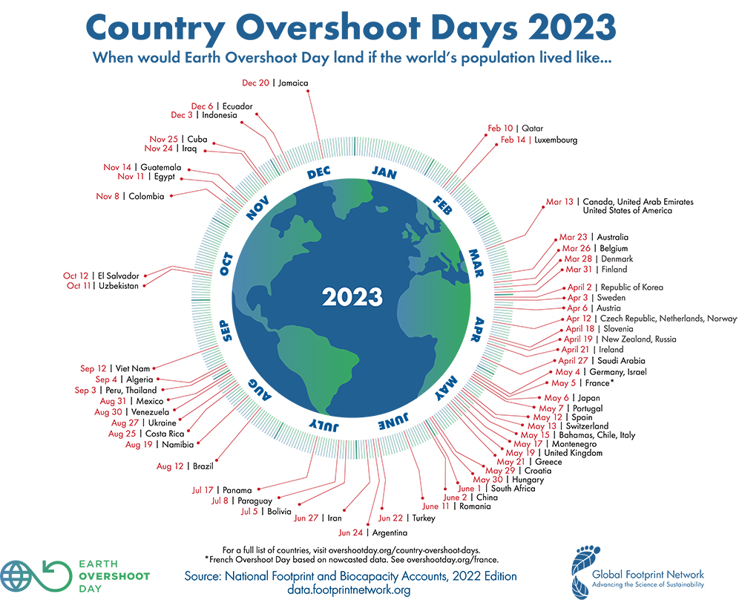
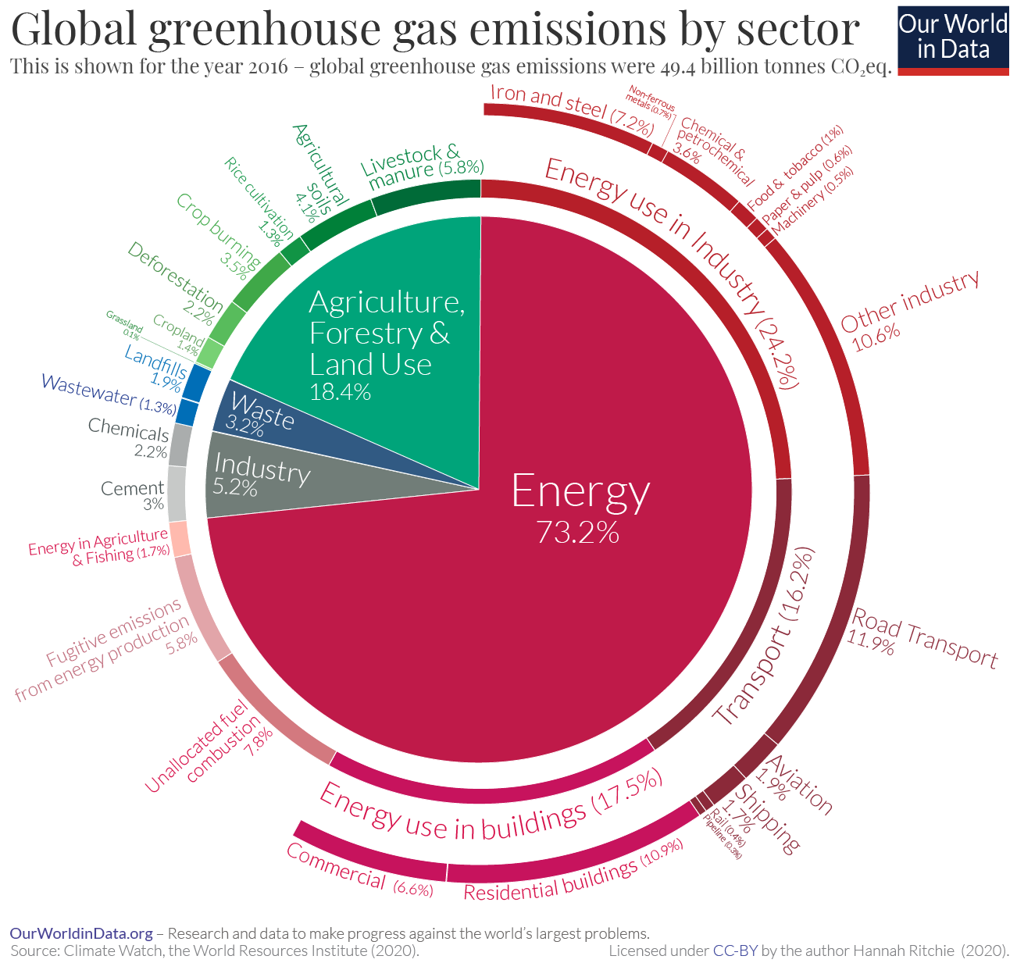
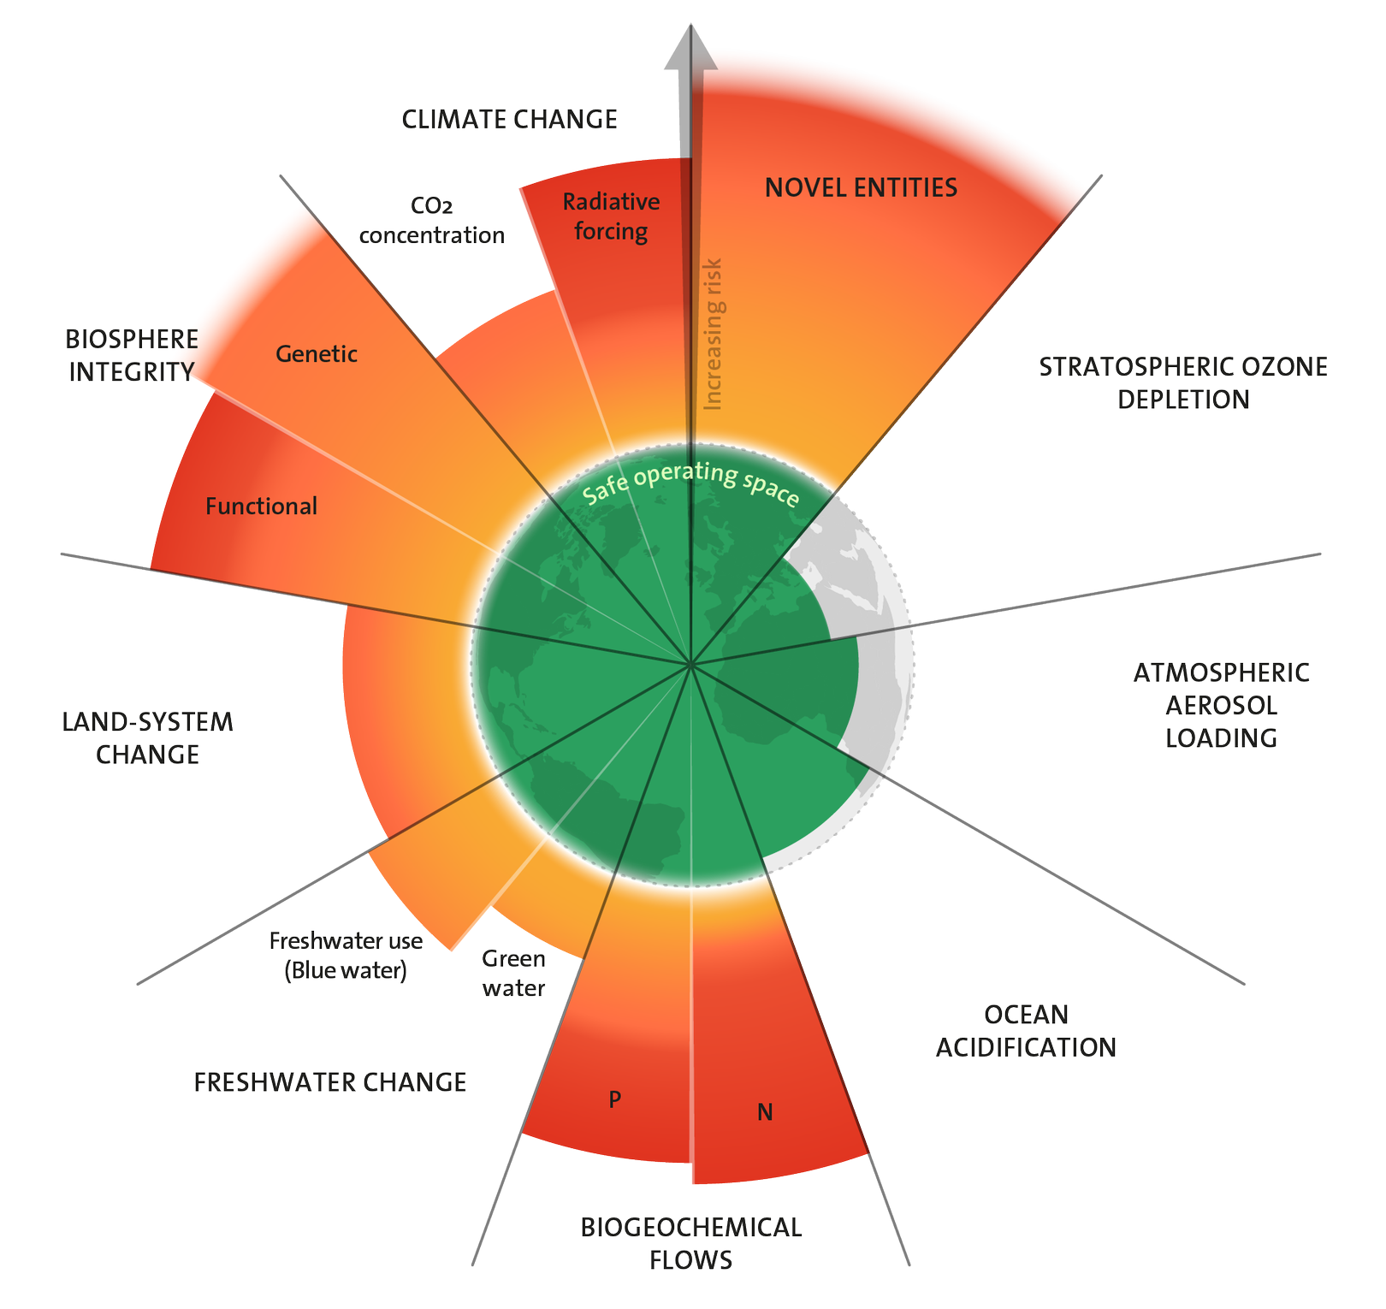
Uitdagingen van overbevolking
Nederland 12 april
Notes:
https://overshoot.footprintnetwork.org/newsroom/country-overshoot-days/
https://www.stockholmresilience.org/research/planetary-boundaries.html
Negen grenzen: de opwarming van de aarde, het verlies van biodiversiteit, de stikstofkringloop/fosforkringloop, het gat in de ozonlaag, oceaanverzuring, waterschaarste, landgebruik, chemische verontreiniging en deeltjes in de atmosfeer.

Slide 17
Effecten van economisch denken
Op de planeet
Notes:
https://globaia.org/acceleration

Slide 18
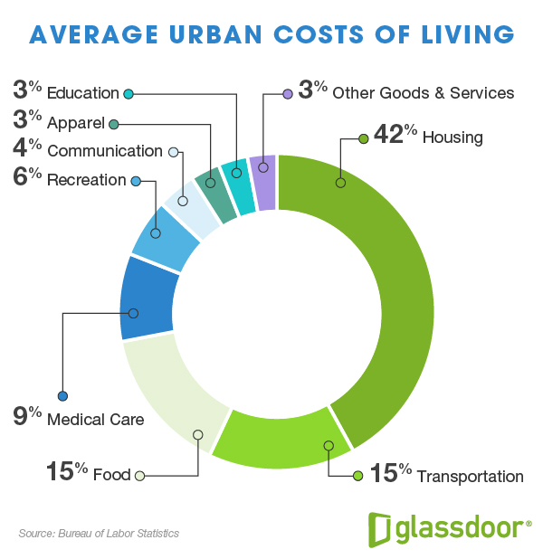
Uitdagingen van overbevolking
3. Conflicten en oorlogen
4. Werkeloosheid
5. Stijging van levensonderhoud
Notes:
https://www.glassdoor.com/research/whats-driving-cost-of-living/#

Slide 19
Uitdagingen van overbevolking
6. Pandemieën en epidemieën
7. Ondervoeding en voedselschaarste

Slide 20
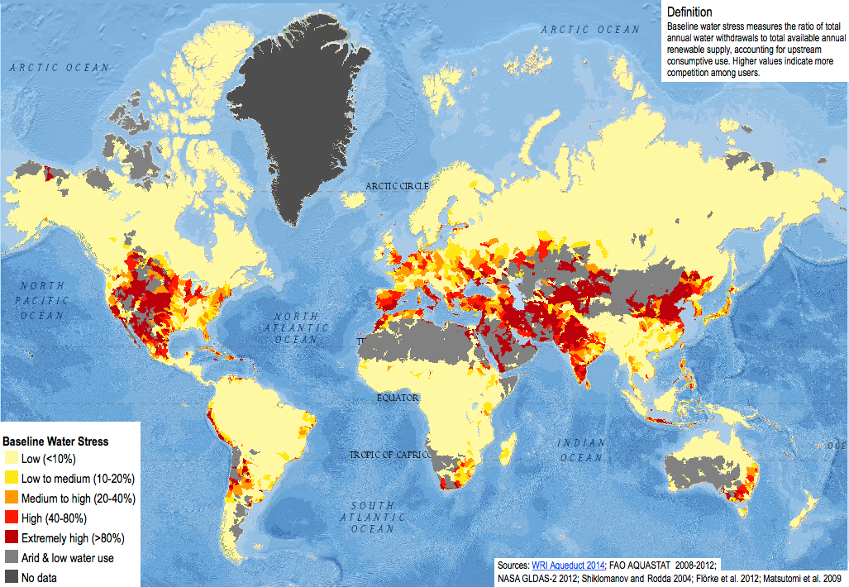
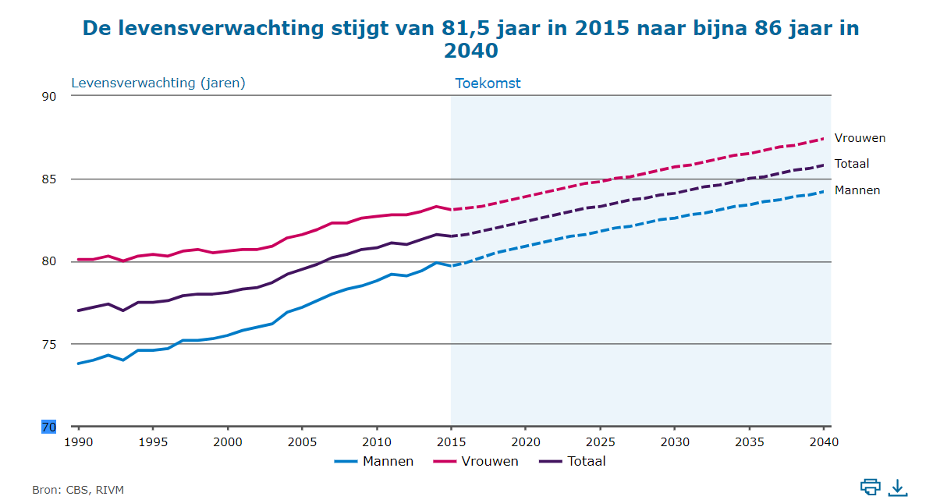
Uitdagingen van overbevolking
8. Tekort zoetwater
9. Levensverwachting stijgt
Notes:
https://madeblue.org/en/water-scarcity-a-major-future-problem/#:~:text=Water%20scarcity%20worldwide&text=%E2%80%9CThere%20will%20probably%20be%20more,in%20The%20New%20York%20Times.&text=The%20WHO%20is%20also%20raising,areas%20with%20permanent%20water%20scarcity.
https://www.vtv2018.nl/Levensverwachting

Slide 21
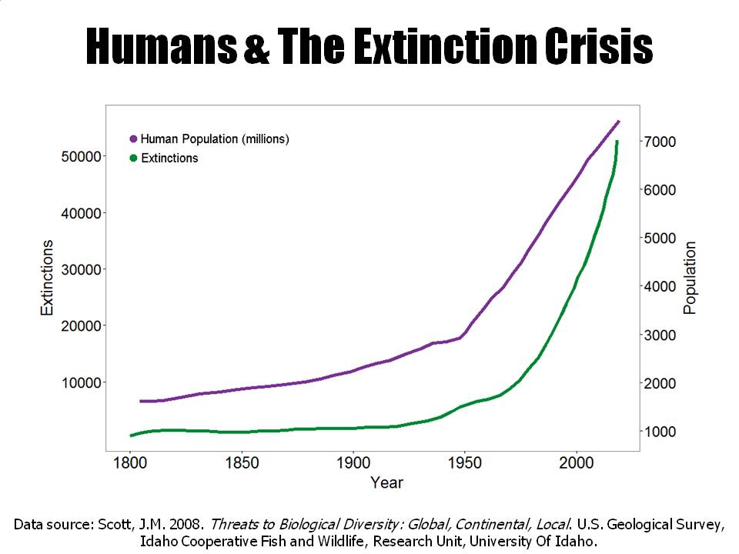
Uitdagingen van overbevolking
10. Uitsterven diersoorten
11. Intensievere landbouw
12. Versnelling van klimaatverandering
Notes:
https://www.biologicaldiversity.org/programs/population_and_sustainability/extinction/index.html

